Slide 1





¡Te damos la bienvenida a la Sesión de Integración!
Un programa desarrollado por:
Notes:
Da una bienvenida cálida y alegre a cada participante que va llegando a la sesión. ¡Reconócelos y Halágalos por venir a Crianza con Conciencia +!
Una vez que hayan llegado todas las personas participantes, puedes dar formalmente la bienvenida al grupo a la sesión de integración de Crianza con Conciencia +.

Slide 2
Presentaciones
Notes:
Presentaciones (5 min)
Instrucciones
Empieza invitando a cada padre, madre y cuidador a presentarse ante el grupo.
Pídele a cada participante que comparta lo siguiente:
Su nombre.
El número de niñas, niños o adolescentes que crían.
Una actividad que les guste hacer con sus niños, niñas o adolescentes.
Anima a todos a participar y asegúrate de que cada persona tenga la oportunidad de compartir.

Slide 3
Conócenos
Notes:
Conociéndonos (5 min)
Resumen
Esta actividad ayudará a los padres, madres y personas cuidadoras a apreciar la diversidad de la sala y a descubrir las conexiones entre unos y otros.
Instrucciones
Comparte con los padres, madres y personas cuidadoras que este ejercicio se hará en silencio. El facilitador leerá algunas de las afirmaciones (una a la vez).
Al final de cada afirmación, el facilitador hará una pausa.
Indícales a las personas participantes que si la afirmación es cierta para alguien, debe de dar un paso hacia el interior del círculo.
Toma un momento para que cada participante observe quién está en el círculo con ellos y quién no.
Después, deben regresar a la línea del círculo para escuchar la siguiente afirmación.
Cuando se hayan leído todas las preguntas, invita a las personas participantes a añadir, de uno en uno, una afirmación que sea cierta para ellos y que no se haya mencionado ya.
Lee las siguientes afirmaciones en voz alta:
Solo tengo una niña o un niño increíble.
Algunas mañanas, realmente quiero dormir hasta mediodía.
Bailar es mi actividad favorita.
Soy padre, madre o cuidador de un adolescente.
Siento que ser adulto es difícil, pero me esfuerzo al máximo.
Cantar me ayuda a aliviar el estrés.
Soy padre, madre o cuidador de una niña o un niño.
Todavía no domino el cambiar pañales.
Me gusta dibujar o pintar.
Tengo más de una niña, niño o adolescente. .
Quiero aprender de los aciertos y errores de mi madre o padre.
Me encanta cocinar.
Cuando juego con mi niña o niño, yo también me convierto en niña o niño.
Me gustaría mejorar mi relación con mi niña, niño o adolescente.
Después de leer las afirmaciones, anima a los padres, madres y personas cuidadoras a reflexionar sobre las conexiones que comparten con todos los presentes. Comparte con los padres, madres y cuidadores que nuestras experiencias pueden variar, pero la diversidad del grupo es lo que hace que nuestra comunidad de crianza sea enriquecedora y vibrante. A pesar de tener diferentes orígenes y trayectorias, podemos aprender lecciones valiosas unos de otros.

Slide 4

Acerca de
¿Para quién es Crianza con Conciencia +? ?
Para padres, madres y cuidadores como TÚ, con niñas, niños y adolescentes (NNA) de 2 a 17 años.
Notes:
Comparte con los padres, madres y cuidadores los objetivos y los beneficios de formar parte de Crianza con Conciencia +.
El programa Crianza con Conciencia + está dirigido a padres, madres y personas cuidadoras con niños, niñas o adolescentes de entre 2 y 17 años.

Slide 5
Acerca de
¿A qué nos referimos cuando decimos "padres y madres"?
Padres, Madres y Crianza incluye a todos los cuidadores responsables del bienestar de tu niño, niña o adolescente. Entre los cuidadores se incluyen a padres y madres no biológicos como tíos, tías, hermanos, hermanas primos, primas y madres o padres adoptivos.
Notes:
Ahora bien, cuando decimos "padres, madres y personas cuidadoras" y "crianza", nos referimos a alguien que cuida de los niños, niñas o adolescentes, sea esa persona su madre o padre biológico o no. Esto incluye a cualquier persona que sea un cuidador principal responsable del bienestar de la niña o el niño.

Slide 6
¿Cuál es el objetivo de
?
Construir relaciones llenas de cariño, transparencia y confianza entre los cuidadores y sus niños, niñas y adolescentes.
Apoyar las relaciones sanas y positivas para procurar la Seguridad y Salud y favorecer el desarrollo de niños, niñas y adolescentes.
Notes:
La finalidad de Crianza con Conciencia + es ayudar a construir relaciones abiertas, afectuosas y de confianza entre los cuidadores y sus niños, niñas o adolescentes. Cuando tenemos relaciones sanas y positivas, estas ayudan a los padres, madres y personas cuidadoras a mantener seguros a sus niños, niñas o adolescentes y apoyan su crecimiento y su desarrollo.

Slide 7



Acerca de Crianza con Conciencia +
Pregunta de Referencia
Aprendiendo a través del chatbot de Crianza con Conciencia + en WhatsApp
Apoyo en un Grupo de WhatsApp separado y moderado por un Facilitador
Sesión presencial de integración
Notes:
Crianza con Conciencia + consta de tres partes: 1. La sesión de integración presencial, de la que formas parte en este momento
2. Cursos llevados a cabo en el chatbot de WhatsApp donde aprenderás tips para mejorar tu relación con tu niña, niño o adolescente.
3. Un grupo de WhatsApp con otros padres, madres, cuidadores y facilitadores para hacer preguntas y discutir temas de crianza.

Slide 8
Acerca de Crianza con Conciencia +
Curso Básico: Mejorar mi relación con mi niña, niño o adolescente (5 días)
Todos los días recibirás estrategias de crianza a través del chat automatizado de WhatsApp que te ayudarán a mejorar la relación con tu niño, niña o adolescente.
¡Solo te tomará 5 minutos por día!
Este curso contiene 5 sesiones (una por día) sobre cómo mejorar la relación con tu niño, niña o adolescente
Aprendiendo a través del chatbot de Crianza con Conciencia + en WhatsApp
Notes:
Los padres, madres y cuidadores reciben tips diarios sobre la crianza por WhatsApp para ayudarles en la relación con su niña, niño o adolescente (solo necesitan 5 minutos al día). Los padres, madres y cuidadores recibirán 5 sesiones para mejorar su relación con su niña, niño o adolescente:

Slide 9

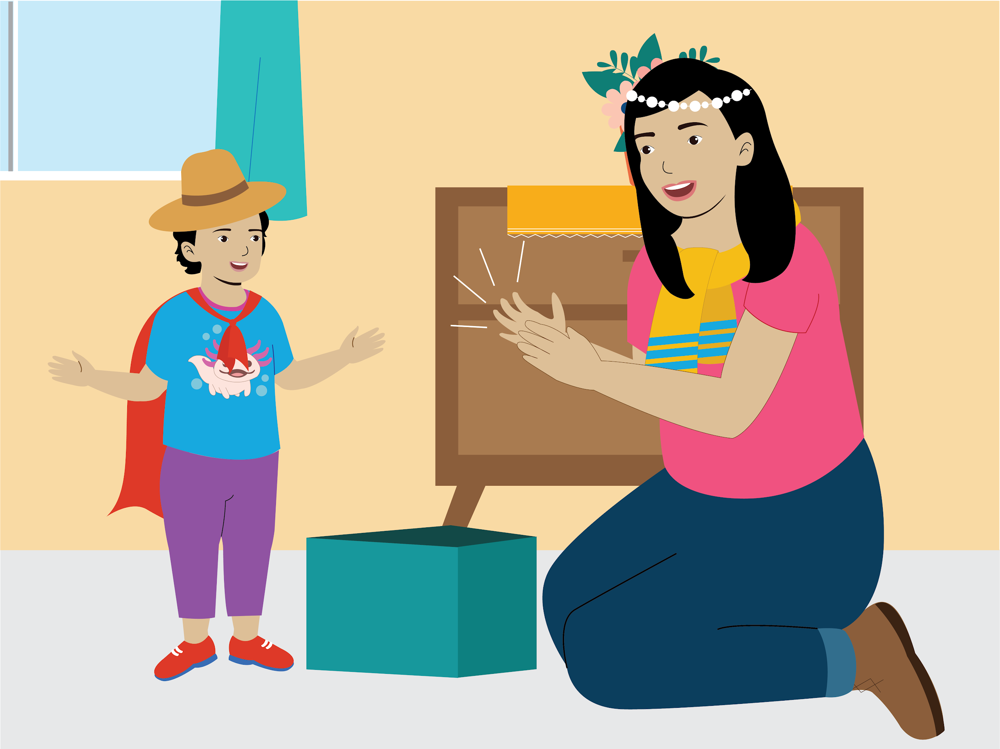
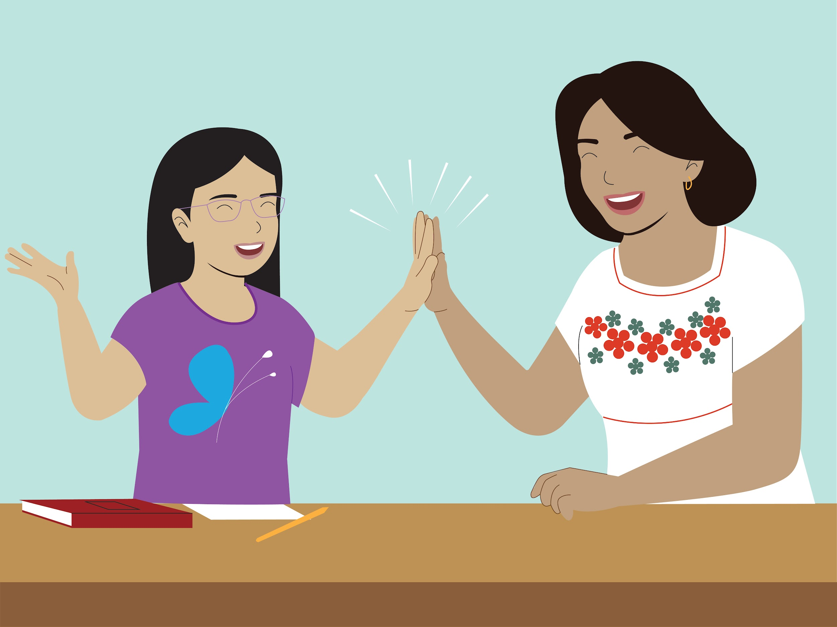
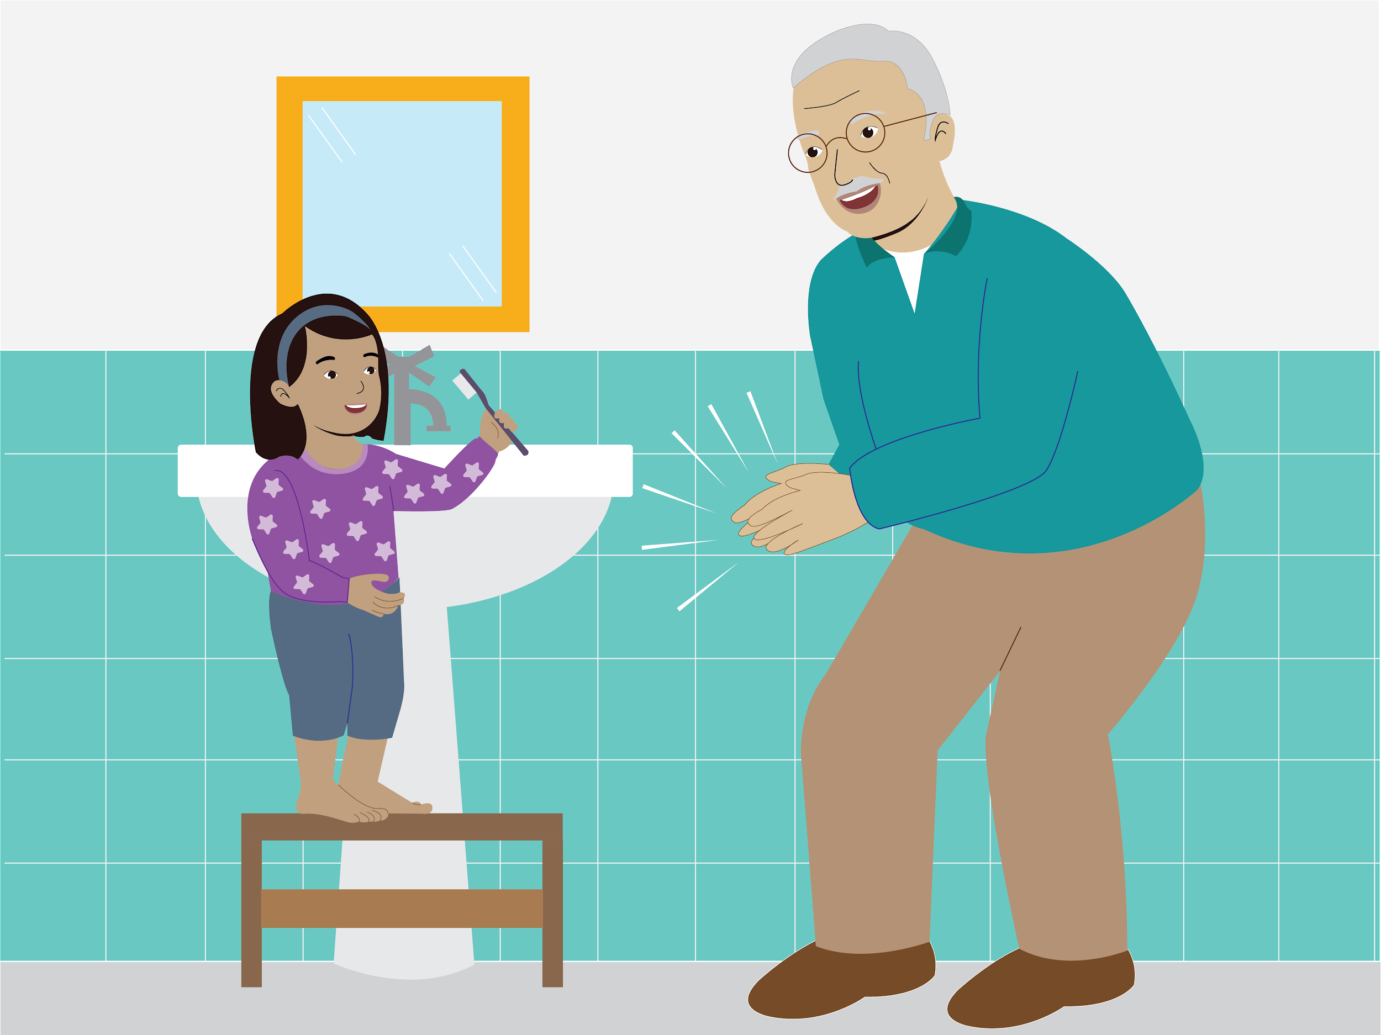
Curso Básico: Mejorar mi relación con mi niña, niño o adolescente
Sesión 1: Pasar Tiempo Uno a Uno
Sesión 2: Dar Reconocimiento
Sesión 3: Crear una Rutina para el Tiempo Uno a Uno
Crear confianza, respeto y una relación positiva entre tú y tu niño, niña o adolescente
Hacer que tu niño, niña o adolescente quiera comportarse de la manera esperada con mayor frecuencia
Ayudar a que tu niño, niña o adolescente sienta más seguridad, protección y ganas de cooperar
Notes:
Comparte el nombre y el objetivo de cada sesión con los padres, madres y cuidadores.

Slide 10
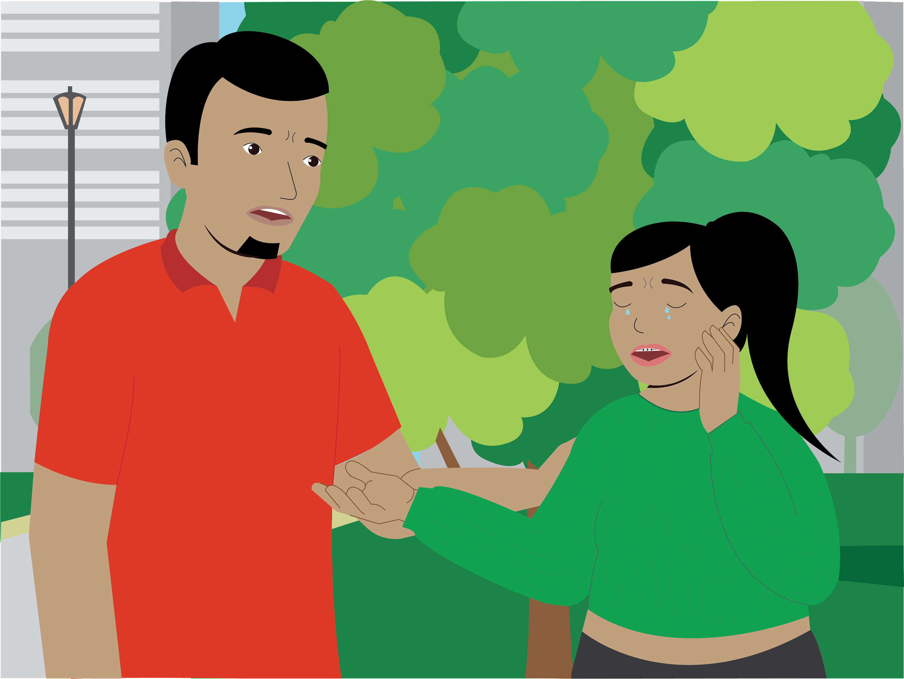
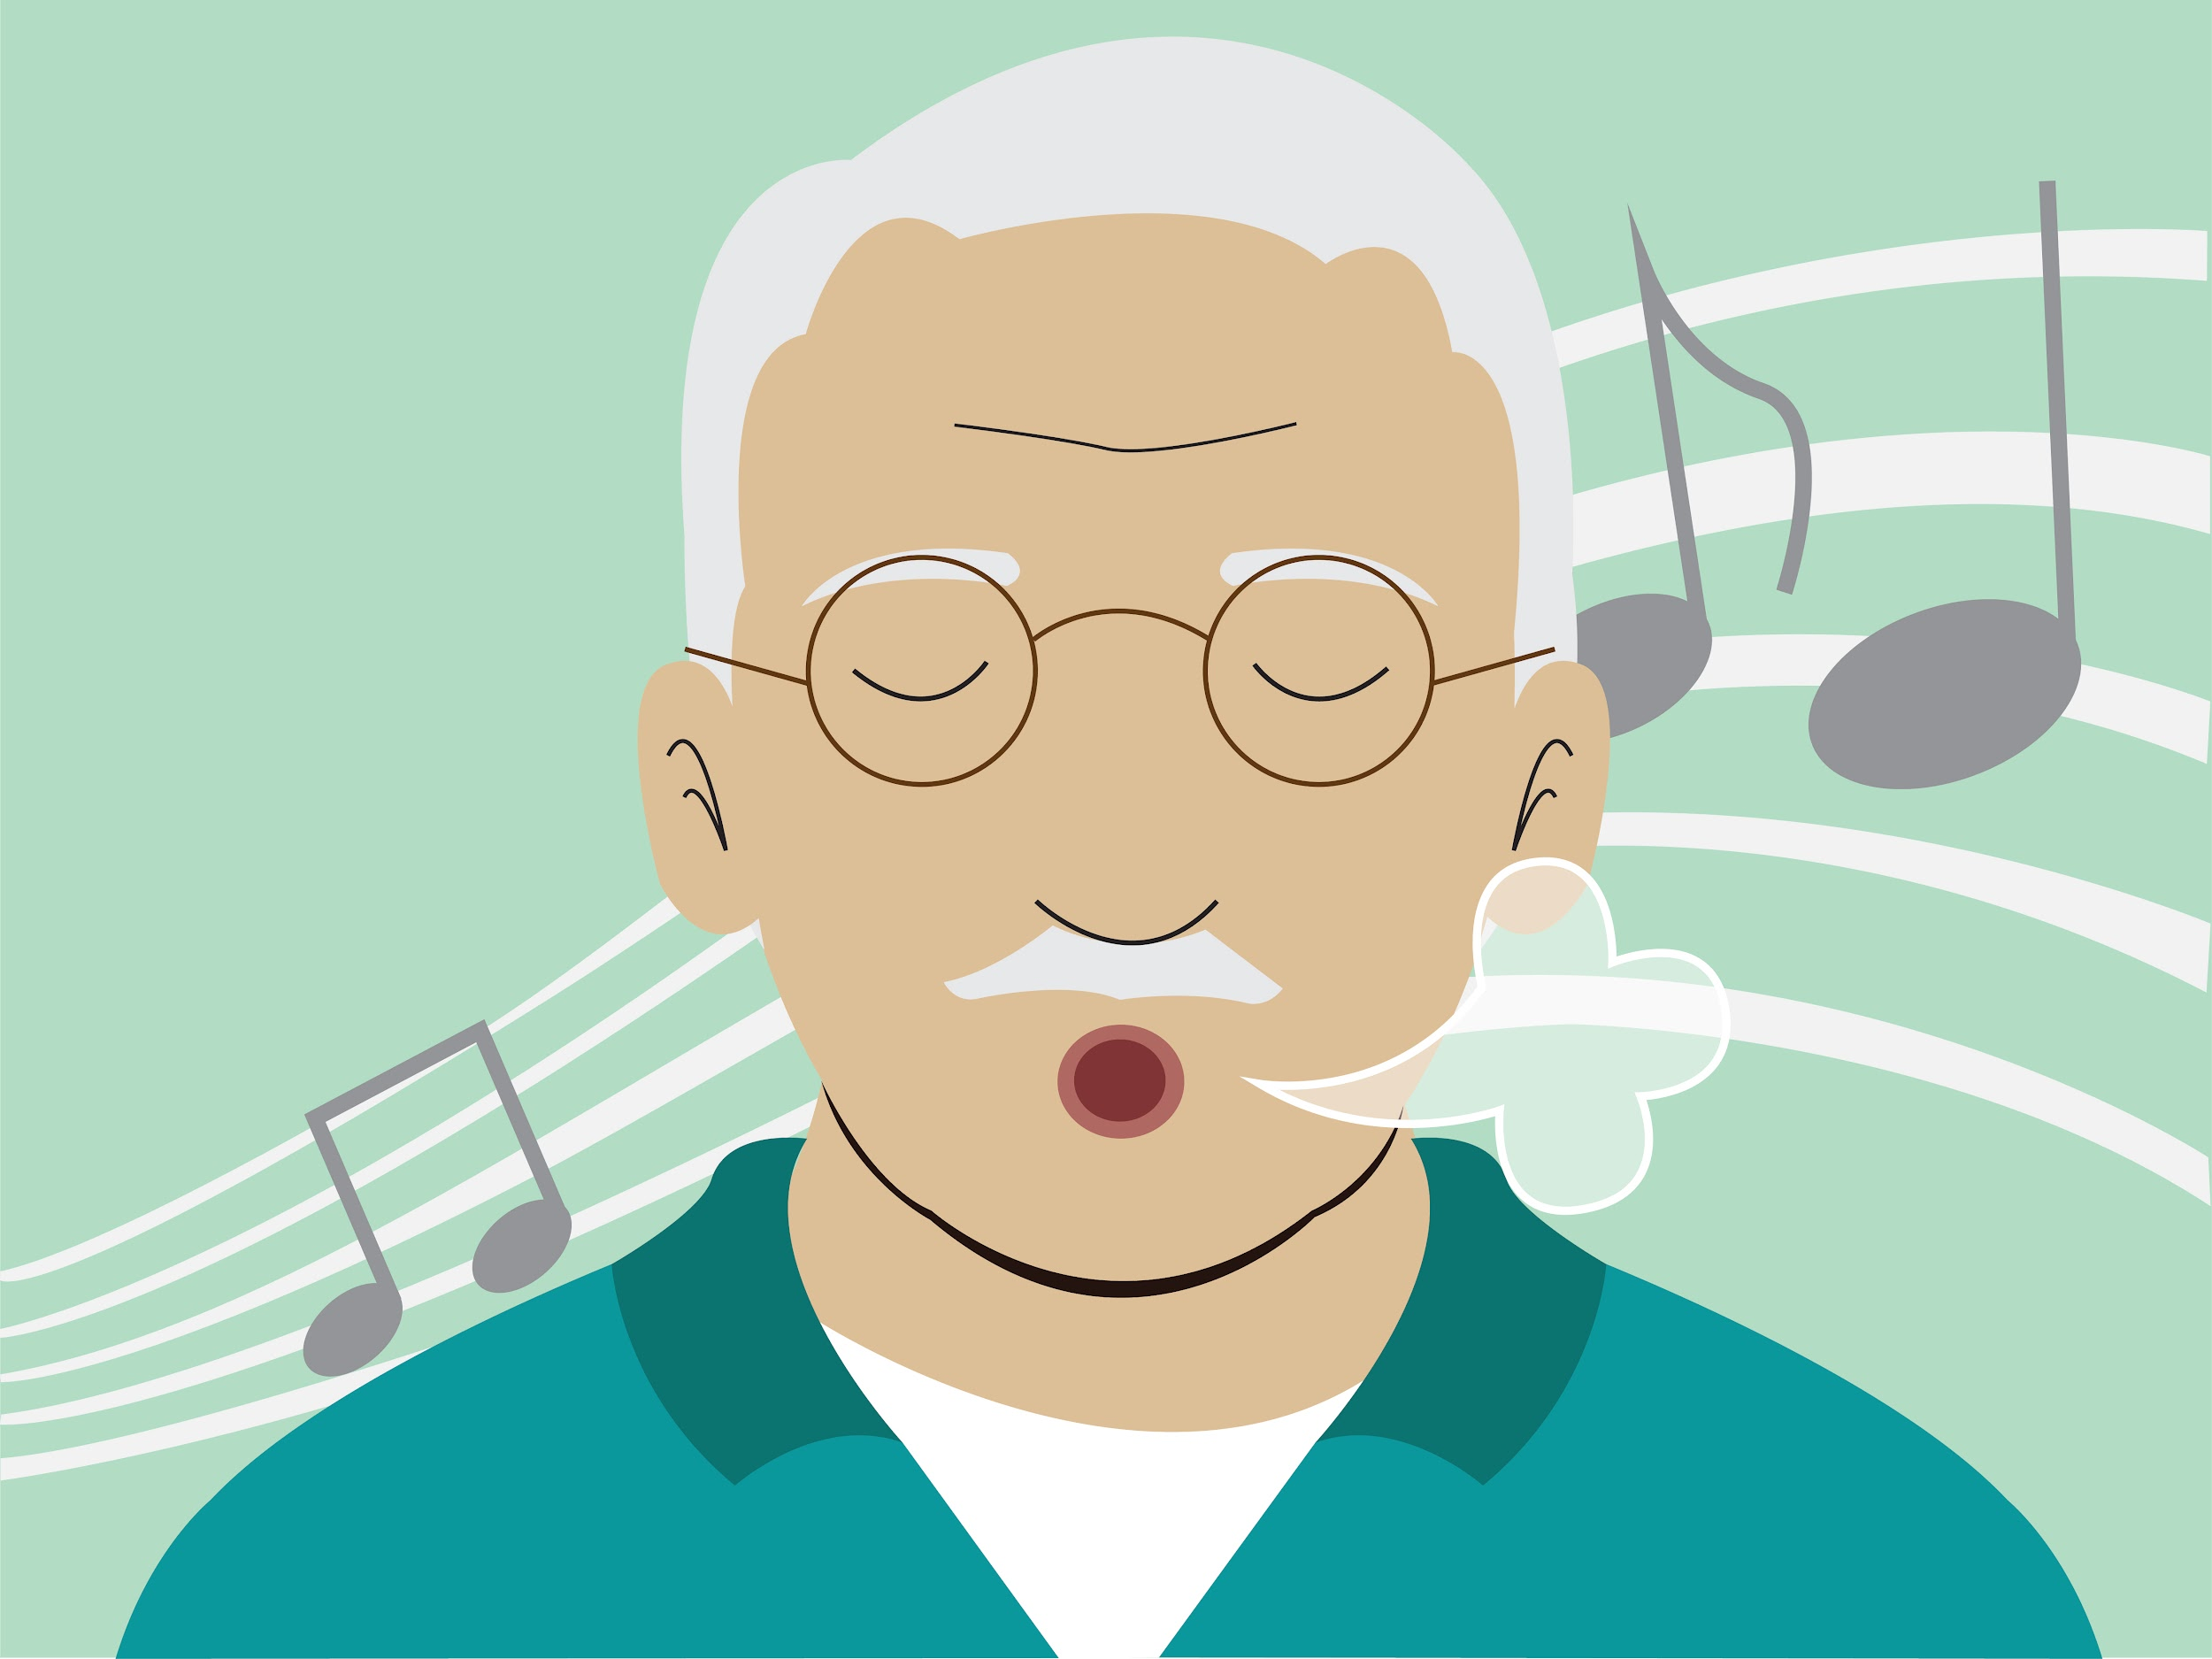
Curso Básico: Mejorar la Relación con mi niña, niño o adolescente
Sesión 4: Identificar Emociones y Sentimientos durante el Tiempo Uno a Uno
Sesión 5: Mantener la Calma Cuando Haya Estrés
Ayudar a tu niña, niño o adolescente a aprender a expresarse
Controlar tu enojo al enfrentarte a situaciones de crianza estresantes
¡¡Al finalizar los 5 días túrecibirás un reconocimiento de crianza positiva!!

Slide 11
Acerca de Crianza con Conciencia +
5 Sesiones Diarias sobre cómo mejorar tu relación con tu niña, niño o adolescente
Actividades lúdicas para hacer con tu niña, niño o adolescente al final de cada sesión
Aprendiendo a través del chatbot de Crianza con Conciencia + en WhatsApp
Recursos, en caso de necesitar apoyo, para cuestiones de salud mental, violencia, violencia sexual o abuso de sustancias (Escribe AYUDA)
Notes:
Además de las 5 sesiones diarias, las personas participantes también tendrán acceso a:
Actividades lúdicas para hacer con su niña, niño o adolescente al final de cada sesión
Recursos adicionales si necesitan ayuda con situaciones de abuso de sustancias, salud mental, violencia o violencia sexual

Slide 12
Acerca de Crianza con Conciencia +
Participarás en sesiones de chat de WhatsApp y aprenderás a cuidar de tu salud mental para apoyarte a ti mismo y a tus familias.
También puedes compartir tus propias experiencias relacionadas con las sesiones ofrecidas a través del chatbot Crianza con Conciencia +.
Habrá tres sesiones de chat:
Después de la sesión de integración: Bienvenida y presentaciones.
Día 3: Diálogo Interno: Sesión de chat de WhatsApp sobre el diálogo Interno y el estrés
Día 5: Despedida
Apoyo en un Grupo de WhatsApp separado y moderado por un Facilitador
Notes:
Los padres, madres y cuidadores participan en sesiones de chat de WhatsApp para aprender a cuidar de su salud mental con el fin de apoyarse a sí mismos y a sus familias. Los padres, madres y personas cuidadoras también pueden compartir sus experiencias en torno a las clases ofrecidas a través de Crianza con Conciencia + chatbot.
Hay tres sesiones de chat:
Después de la sesión de integración: Bienvenida y presentaciones.
Día 3: Diálogo Interno: Sesión de chat de WhatsApp sobre el diálogo interno y el estrés
Día 5: Despedida
El Facilitador solo compartirá los temas de debate o discusión en el Grupo de Comunidad de WhatsApp. las personas facilitadoras no son moderadores; solo interferirán si el contenido discutido va en contra de las prácticas de crianza positiva.

Slide 13


La Travesía de los Padres, Madres y Cuidadores
Sesiones en el Chatbot de Crianza con Conciencia +
Discusión y Debate en el Grupo de Comunidad de WhatsApp moderado por el Facilitador
Sesión Presencial
Día 1: ¡Estás aquí!
Día 2
Día 3
Día 4
Día 5
Sesión de Integración
(2 horas)
Sesión 1: Pasar Tiempo Uno a Uno
(5 min)
Sesión 2: Dar Reconocimiento
(5 min)
Sesión 3: Crear una Rutina para el Tiempo Uno a Uno
(5 min)
Sesión 4: Identificar Emociones y Sentimientos durante el Tiempo Uno a Uno
(5 min)
Sesión 5: Mantener la Calma Cuando Haya Estrés
(5 min)
Bienvenida y Presentaciones
(10 min)
Discusión sobre el Diálogo Interno (15 min)
Discusión de Cierre
(5 min)
Notes:
Aquí tienes un resumen de cómo serán los cinco días del programa:

Slide 14
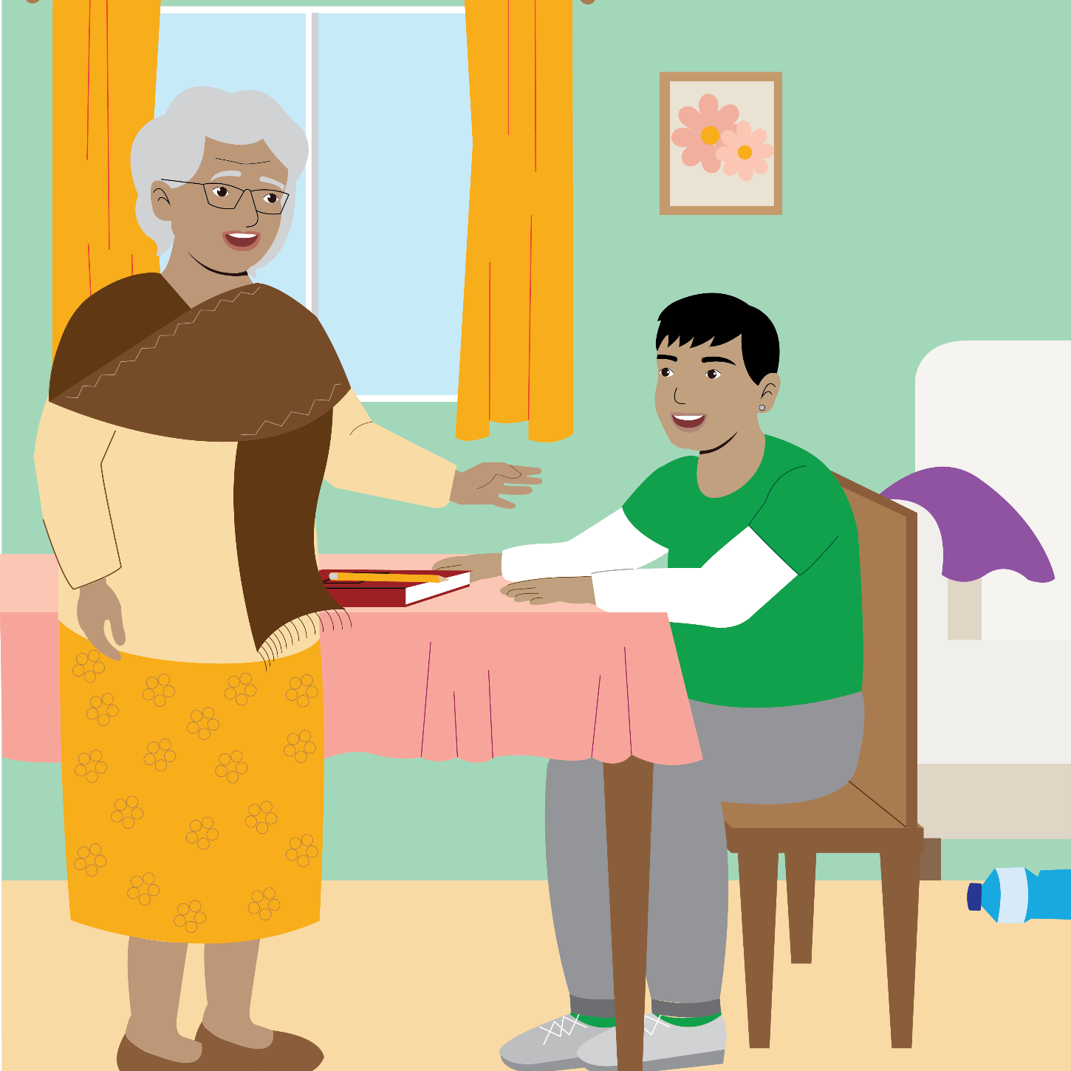
Cómo usar el chat automatizado de WhatsApp
Uso del teléfono
Prender y apagar el teléfono
Ajustes del teléfono
Ajustes de WhatsApp
Carga del teléfono
Paquete de datos
Almacenamiento interno del teléfono
Conciencia digital
Evita daños al teléfono
Notes:
Para que esta actividad sea interactiva, pídele a las personas participantes que le demuestren al grupo cómo hacer lo siguiente (y corrige/guía si es necesario):
Prender y apagar el teléfono
Muéstrale a las personas participantes:
Cómo prender y apagar el teléfono. Señala claramente los tres botones laterales (encendido/apagado, subir/bajar volumen).
Dónde y cómo insertar una tarjeta sim y asegurarse de que funciona correctamente una vez prendido el teléfono.
Habla sobre el PIN de la tarjeta SIM y de cómo puede bloquearse si no se introduce correctamente.
Navegar por los ajustes del teléfono
Muéstrale a las personas participantes:
Cómo aumentar y disminuir el brillo del teléfono.
Cómo instalar y desinstalar aplicaciones.
Cómo hacer y compartir capturas de pantalla (esto es clave para cuando tienen problemas técnicos).
Navegar por los ajustes de WhatsApp
Recuérdale a las personas participantes que recibirán el contenido del chatbot de Crianza con Conciencia + por WhatsApp.
Muéstrale a las personas participantes:
Cómo encontrar y abrir WhatsApp.
Cómo responder a los mensajes/indicaciones de Crianza con Conciencia + chatbot (para recibir el siguiente contenido).
Cómo abrir imágenes.
Cómo abrir archivos de audio/video.
Cargar el teléfono
Muestra cómo introducir correctamente el cargador del teléfono para evitar descomponer el sistema de carga.
Enfatiza la importancia de desconectar el teléfono del cargador una vez que esté completamente cargado para evitar la sobrecarga.
Utiliza el cargador original del teléfono para cargarlo.
Activar y desactivar los datos móviles
Muéstrale a las personas participantes cómo activar y desactivar los datos. Señala cómo cambia la barra de estado cuando los datos están activados o desactivados (H+/3G/4G en la barra de red).
Haz hincapié en que los datos no deben dejarse encendidos todo el tiempo, para minimizar el uso del paquete de datos y optimizar el uso de la batería.
Muéstrale a las personas participantes cómo revisar el saldo del paquete de datos y/o el uso de los datos.
Gestionar el almacenamiento interno del celular
Asegúrate de que las personas participantes entiendan que las aplicaciones, los videos, la música y las imágenes ocupan espacio en el teléfono y que este no funcionará correctamente si está demasiado lleno.
Muéstrale a las personas participantes cómo liberar espacio de almacenamiento si es necesario:
Borrar archivos como videos, audio, imágenes, etc.
Desinstalar aplicaciones
Conciencia digital: Seguridad en Internet
Habla sobre los riesgos de hacer clic en enlaces sospechosos y de suplantación de identidad en Internet.
Asegúrate de que las personas participantes entiendan que no se debe compartir información personal específica con personas o fuentes desconocidas, por ejemplo:
Contraseñas
Información de sus cuentas bancarias
Ubicaciones
Imágenes o videos personales/sensibles
Cómo evitar dañar tu teléfono
Muéstrale a las personas participantes cómo acceder al bloqueo de contraseña/patrón para proteger su teléfono de otros usuarios no autorizados.
Habla sobre la importancia de manejar los teléfonos con cuidado, por ejemplo:
Mantener los teléfonos fuera del alcance de sus niños, niñas o adolescentes
Mantener los teléfonos alejados de la luz solar directa
Mantener los teléfonos alejados de áreas de trabajo que puedan dañarlos, por ejemplo, agua, fuego, etc.

Slide 15
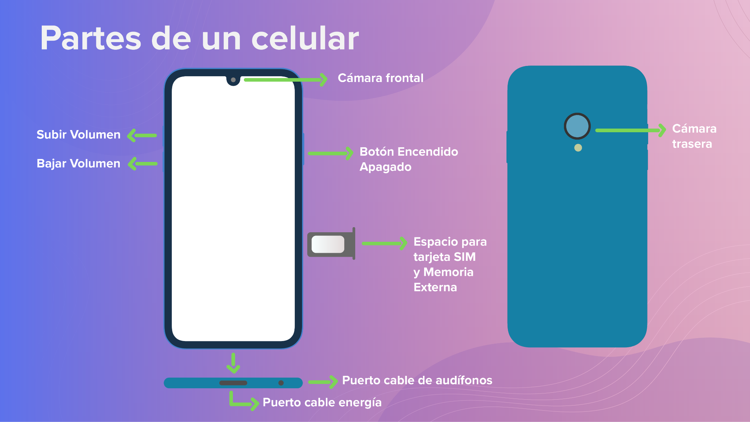
Aspectos básicos del Uso del Teléfono
Notes:
Resumen
La descripción general y las instrucciones para esta actividad se pueden encontrar en Cómo Usar Crianza con Conciencia + Chatbot en tu Guía para el Facilitador.
Instrucciones (Diapositiva)
Comparte los siguientes puntos con las personas participantes:
las personas facilitadoras deben modelar todo lo básico para poder usar un teléfono celular (aún si ya lo pueden hacer).
Esta actividad le ayudará a los padres, madres y cuidadores a tener los conocimientos básicos para poder usar un teléfono celular (si es que no los tienen aún) y empezar a interactuar con el chatbot de Crianza con Conciencia +.
Comparte esta lista de cosas que el facilitador debe de hacer en la demostración
Prender y apagar el celular
Navegar en el menú de configuración del celular - ajustar el brillo, instalar y desinstalar apps, tomar y compartir capturas de pantalla
Navegar en el menú de Configuración de WhatsApp - responder mensajes
Cargar el celular
Activar y desactivar los datos móviles
Gestionar el almacenamiento interno del celular
Seguridad digital
Prevenir daños al teléfono
Recuérdale a las personas participantes que deben de ofrecer ayuda considerando las necesidades individuales de cada quién, especialmente de aquellas personas que no estén familiarizadas con un teléfono móvil o celular.
Pregúntale a las personas participantes si tienen alguna duda.

Slide 16
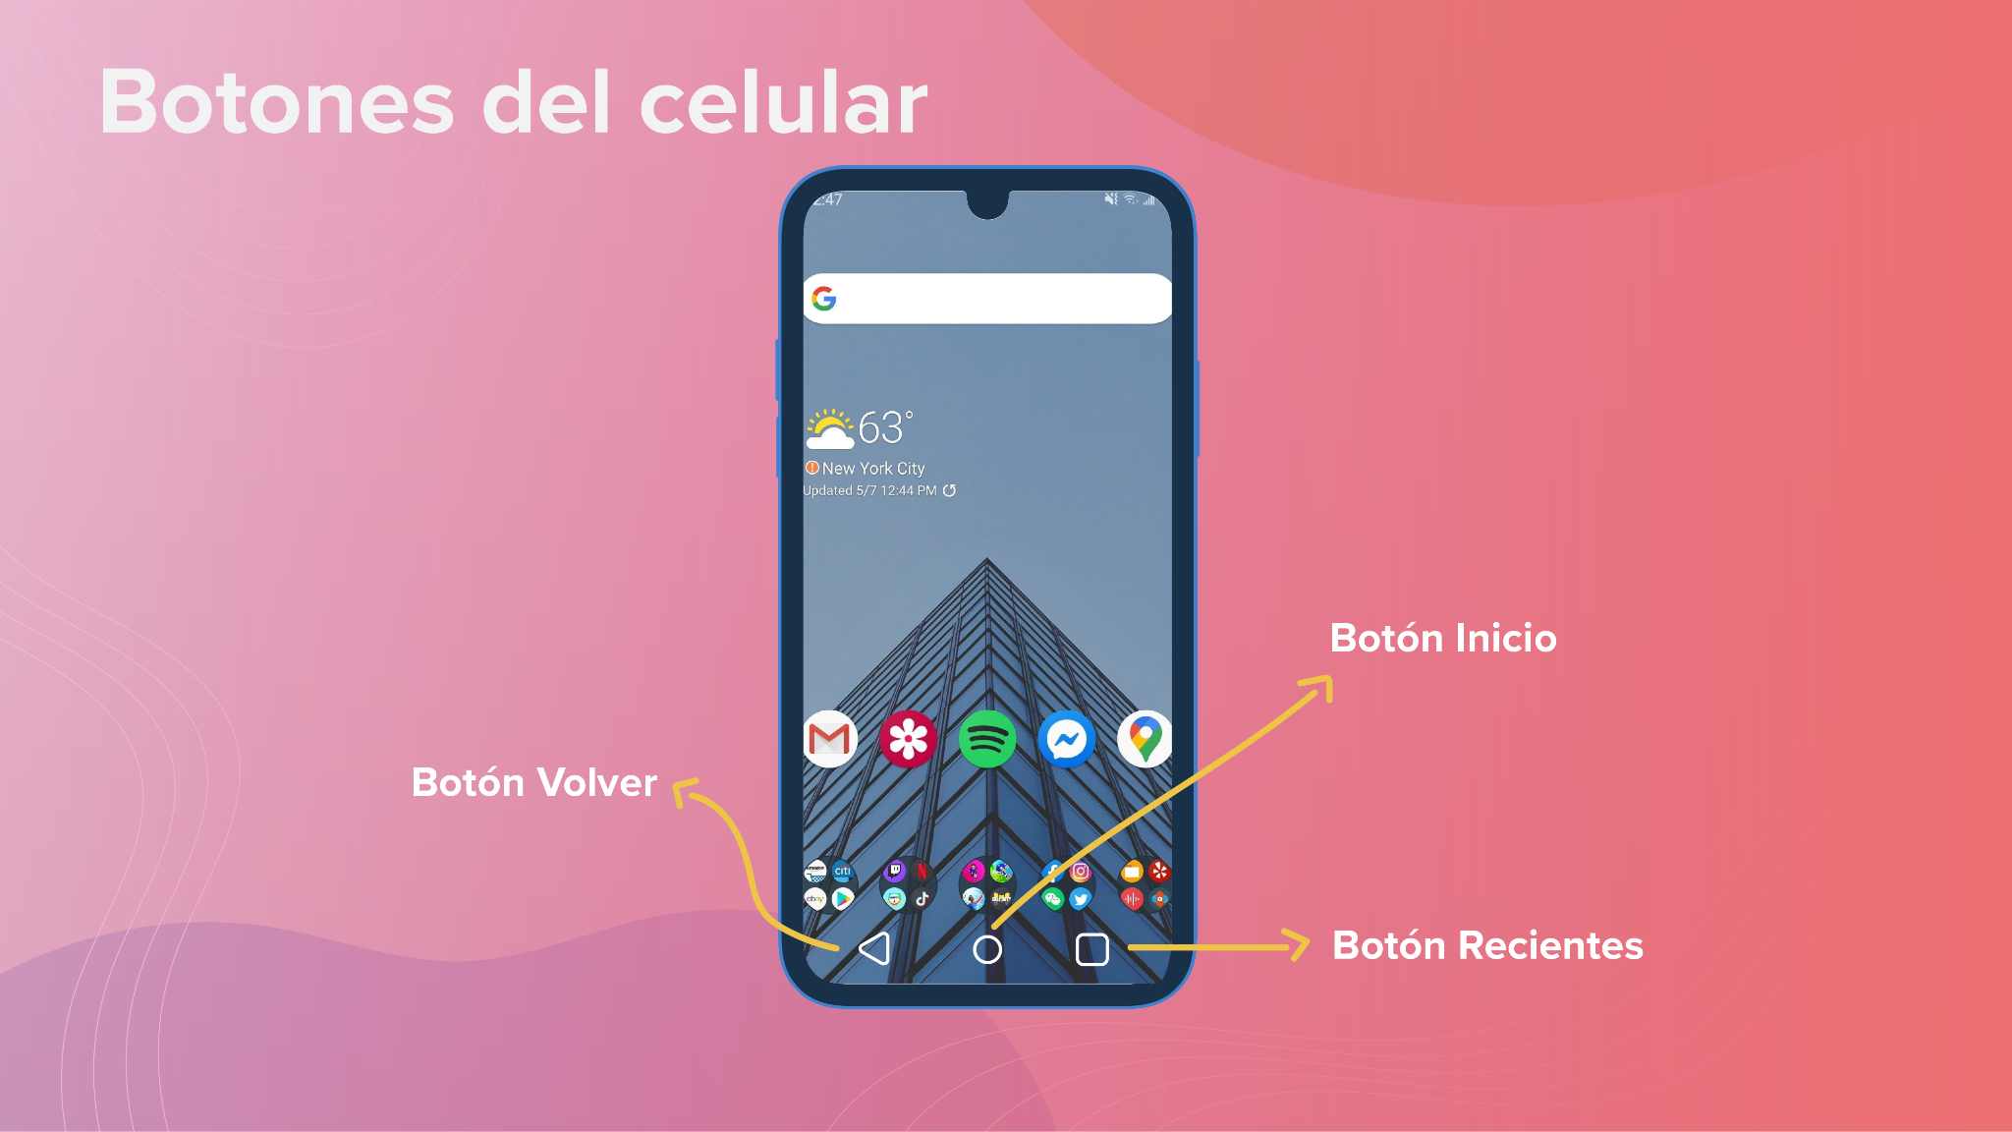
Aspectos básicos del Uso del Teléfono
Notes:
Resumen
La descripción general y las instrucciones para esta actividad se pueden encontrar en Cómo Usar Crianza con Conciencia + Chatbot en tu Guía para el Facilitador.
Instrucciones (Diapositiva)
Comparte los siguientes puntos con las personas participantes:
las personas facilitadoras deben modelar todo lo básico para poder usar un teléfono celular (aún si ya lo pueden hacer).
Esta actividad le ayudará a los padres, madres y cuidadores a tener los conocimientos básicos para poder usar un teléfono celular (si es que no los tienen aún) y empezar a interactuar con Crianza con Conciencia + chatbot.
Comparte esta lista de cosas que el facilitador debe de hacer en la demostración
Prender y apagar el celular
Navegar en el menú de configuración del celular - ajustar el brillo, instalar y desinstalar apps, tomar y compartir capturas de pantalla
Navegar en el menú de Configuración de WhatsApp - responder mensajes
Cargar el celular
Activar y desactivar los datos móviles
Gestionar el almacenamiento interno del celular
Seguridad digital
Prevenir daños al teléfono
Recuérdale a las personas participantes que deben de ofrecer ayuda considerando las necesidades individuales de cada quién, especialmente de aquellas personas que no estén familiarizadas con un teléfono móvil o celular.
Pregúntale a las personas participantes si tienen alguna duda.

Slide 17
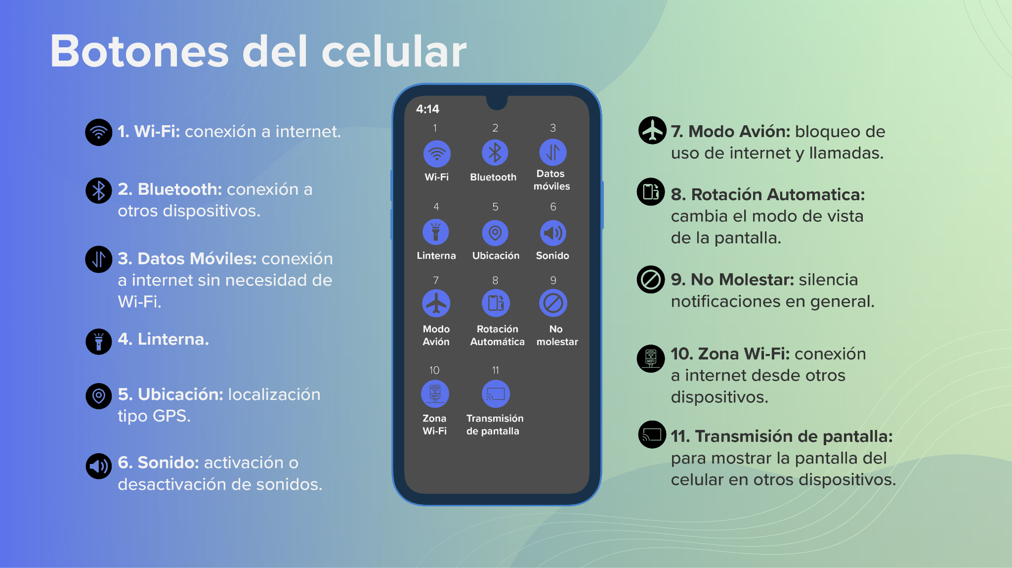
Aspectos básicos del Uso del Teléfono
Notes:
Resumen
La descripción general y las instrucciones para esta actividad se pueden encontrar en Cómo Usar Crianza con Conciencia + Chatbot en tu Guía para el Facilitador.
Instrucciones (Diapositiva)
Comparte los siguientes puntos con las personas participantes:
las personas facilitadoras deben modelar todo lo básico para poder usar un teléfono celular (aún si ya lo pueden hacer).
Esta actividad le ayudará a los padres, madres y cuidadores a tener los conocimientos básicos para poder usar un teléfono celular (si es que no los tienen aún) y empezar a interactuar con Crianza con Conciencia + chatbot.
Comparte esta lista de cosas que el facilitador debe de hacer en la demostración
Prender y apagar el celular
Navegar en el menú de configuración del celular - ajustar el brillo, instalar y desinstalar apps, tomar y compartir capturas de pantalla
Navegar en el menú de Configuración de WhatsApp - responder mensajes
Cargar el celular
Activar y desactivar los datos móviles
Gestionar el almacenamiento interno del celular
Seguridad digital
Prevenir daños al teléfono
Recuérdale a las personas participantes que deben de ofrecer ayuda considerando las necesidades individuales de cada quién, especialmente de aquellas personas que no estén familiarizadas con un teléfono móvil o celular.
Pregúntale a las personas participantes si tienen alguna duda.

Slide 18
Primeros pasos al usar Crianza con Conciencia + Chatbot
Guarda el teléfono de Crianza con Conciencia + como contacto:
56 5100 6984
Notes:
Inicia un chat de WhatsApp con Crianza con Conciencia + chatbot
Dale a las personas participantes las siguientes instrucciones:
Abre o desbloquea tu teléfono.
Guarda el número de teléfono del chatbot de Crianza con Conciencia + (+6-012-292-7434) como contacto.

Slide 19
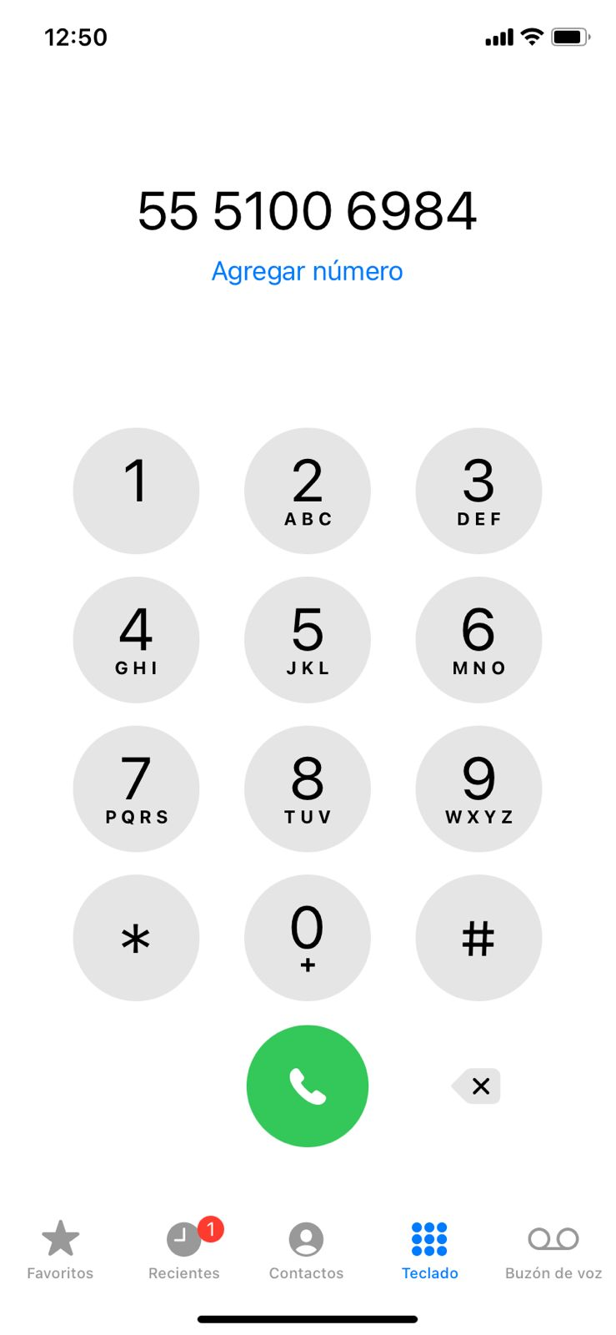
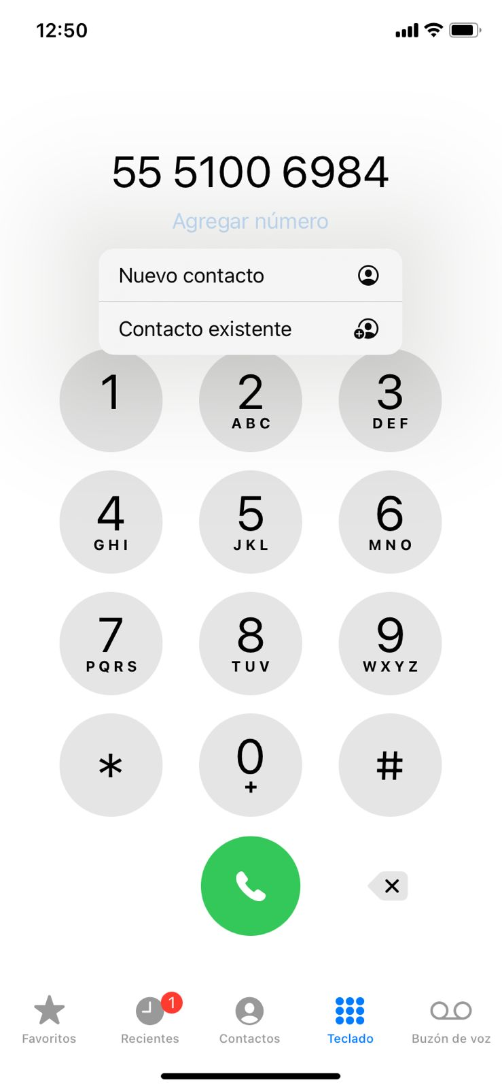
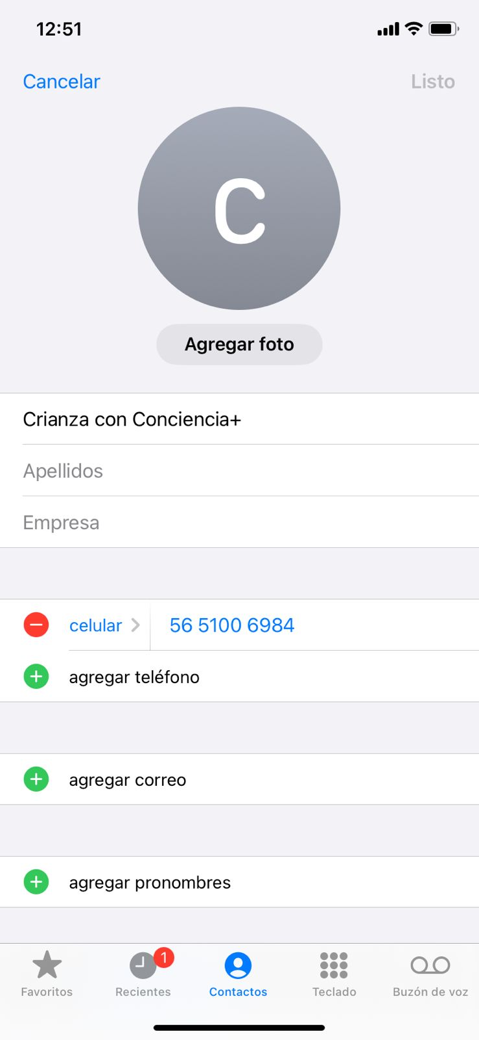

Pasos:
1
2
3
6
6

Slide 20
Después de guardar el número, abre WhatsApp y busca "Crianza con Conciencia +"
Notes:
Abre WhatsApp, busca "Crianza con Conciencia +" e inicia un chat escribiendo INICIAR.

Slide 21
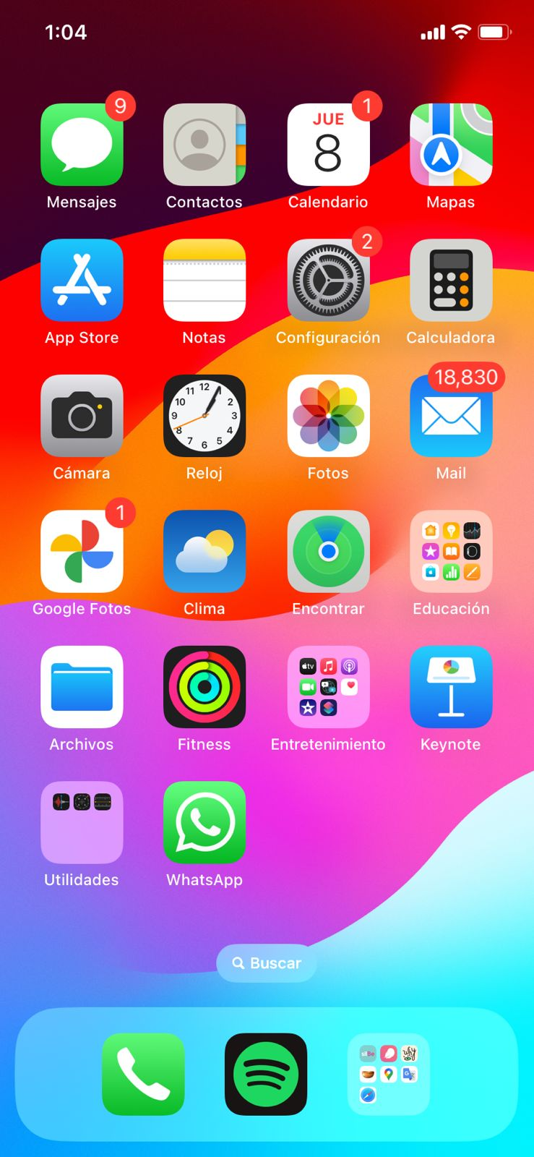
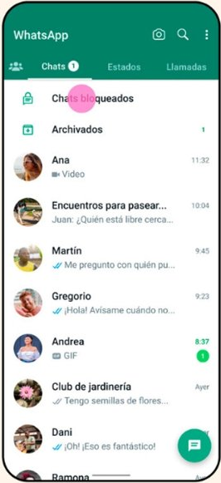
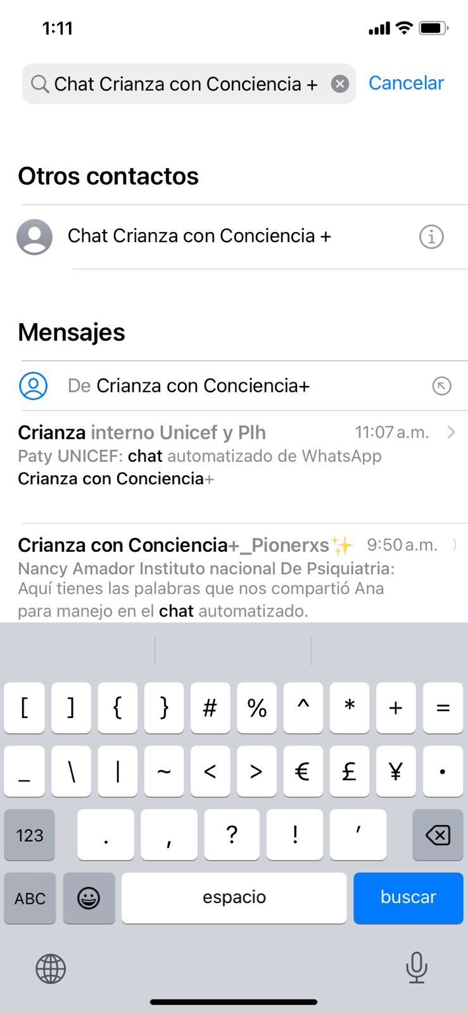

Pasos:
1
2
3
Busca el contacto que guardaste y cuando aparezca, presiónalo

Slide 22
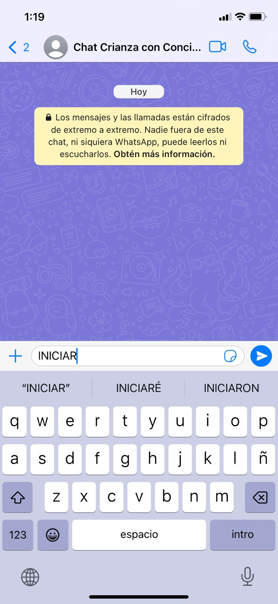
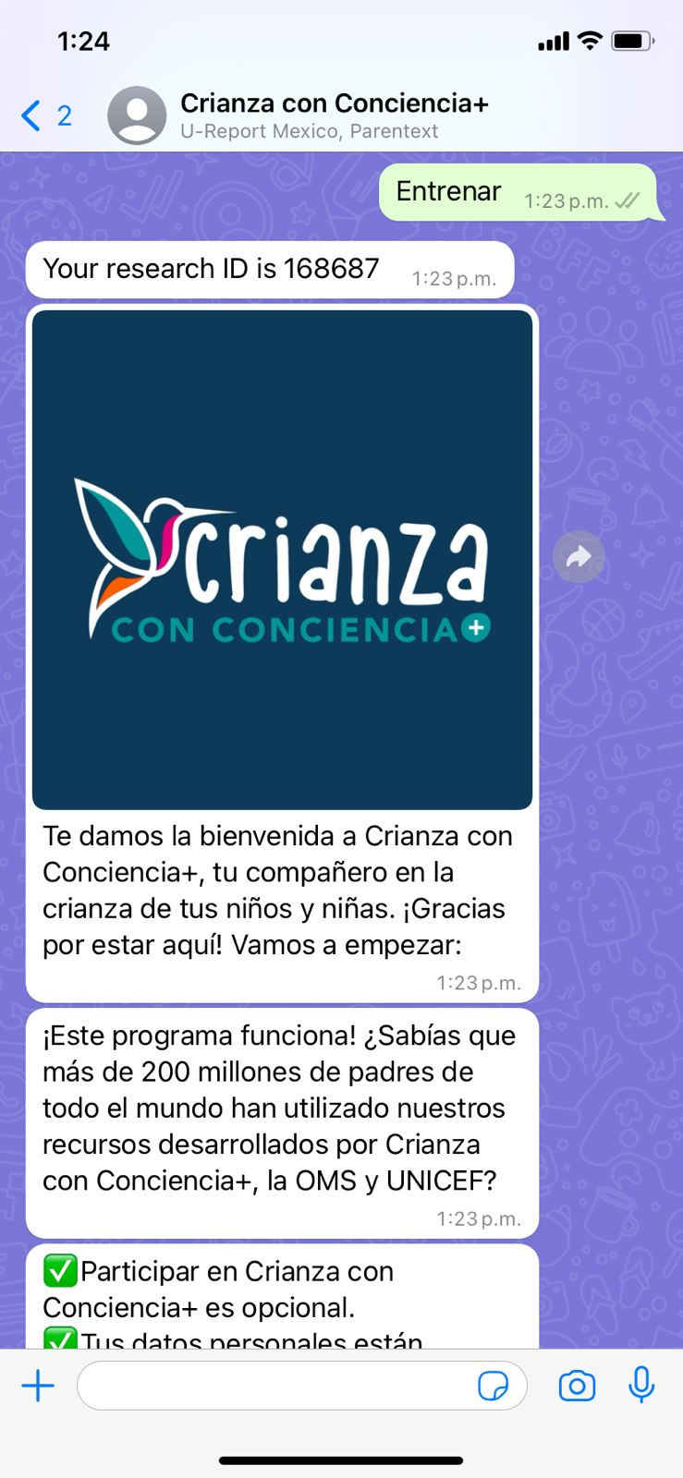
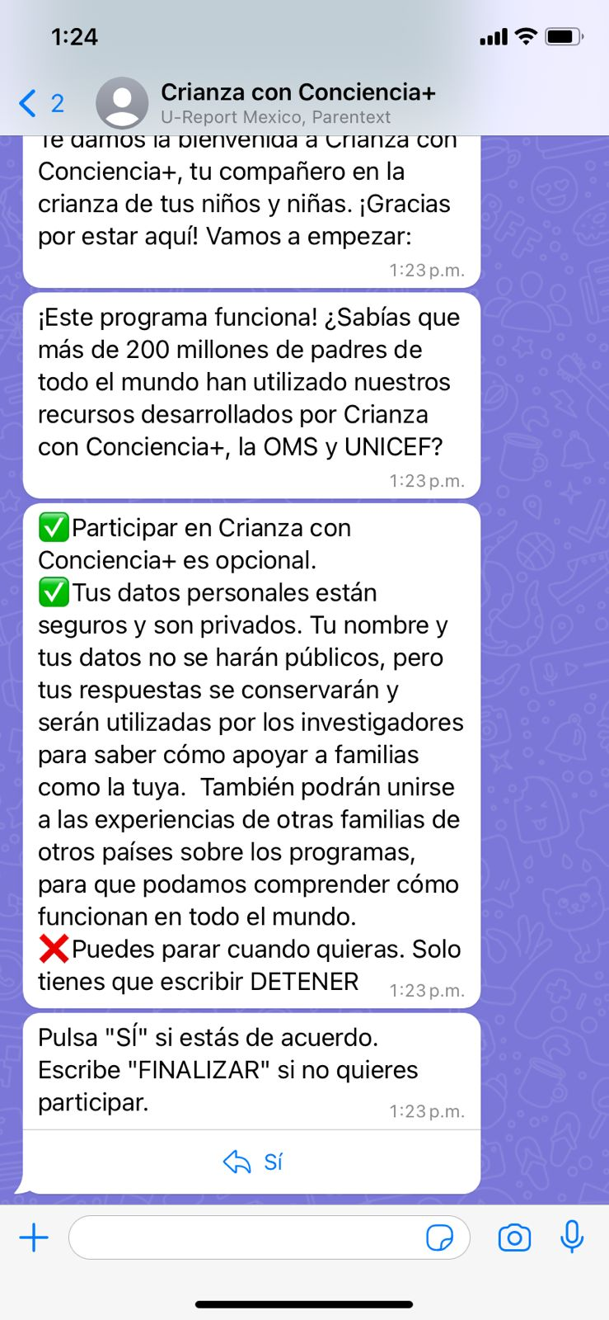
Pasos:
4
5
6
Comienza
Tu número de identificación es
El número de identificación (NID) que compartirás con tu facilitador
Es importante que aceptes participar en el programa y compartas tus datos personales
Mensajes de bienvenida

Slide 23

Primeros pasos al usar Crianza con Conciencia + Chatbot
Empecemos con el chatbot de Crianza con Conciencia +
Prepárate para proporcionar los siguientes datos a medida que el chat automatizado los vaya solicitando:
Escribe tu nombre
Escribe tu apellido
Elige tu género
Elige el estado en el que resides
Elige tu estado civil
Notes:
Antes del siguiente paso, Crianza con Conciencia + chatbot generará un número de 6 dígitos como identificador único para cada padre, madre y persona cuidadora. Al final de la sesión de integración, las personas facilitadoras asociarán el identificador único del padre, madre o cuidador con la app Formando Conciencia +.
Consulta la sección "Cómo Informar sobre la Implementación del Programa" de la Guía de la Persona Facilitadora de Formando Conciencia + para obtener orientación sobre este proceso.
Dile a las personas participantes que sigan las indicaciones de Crianza con Conciencia +. Crianza con Conciencia + les pedirá que:
Escriban su nombre y apellidos
Elijan su género
Estado
Elijan su situación sentimental

Slide 24
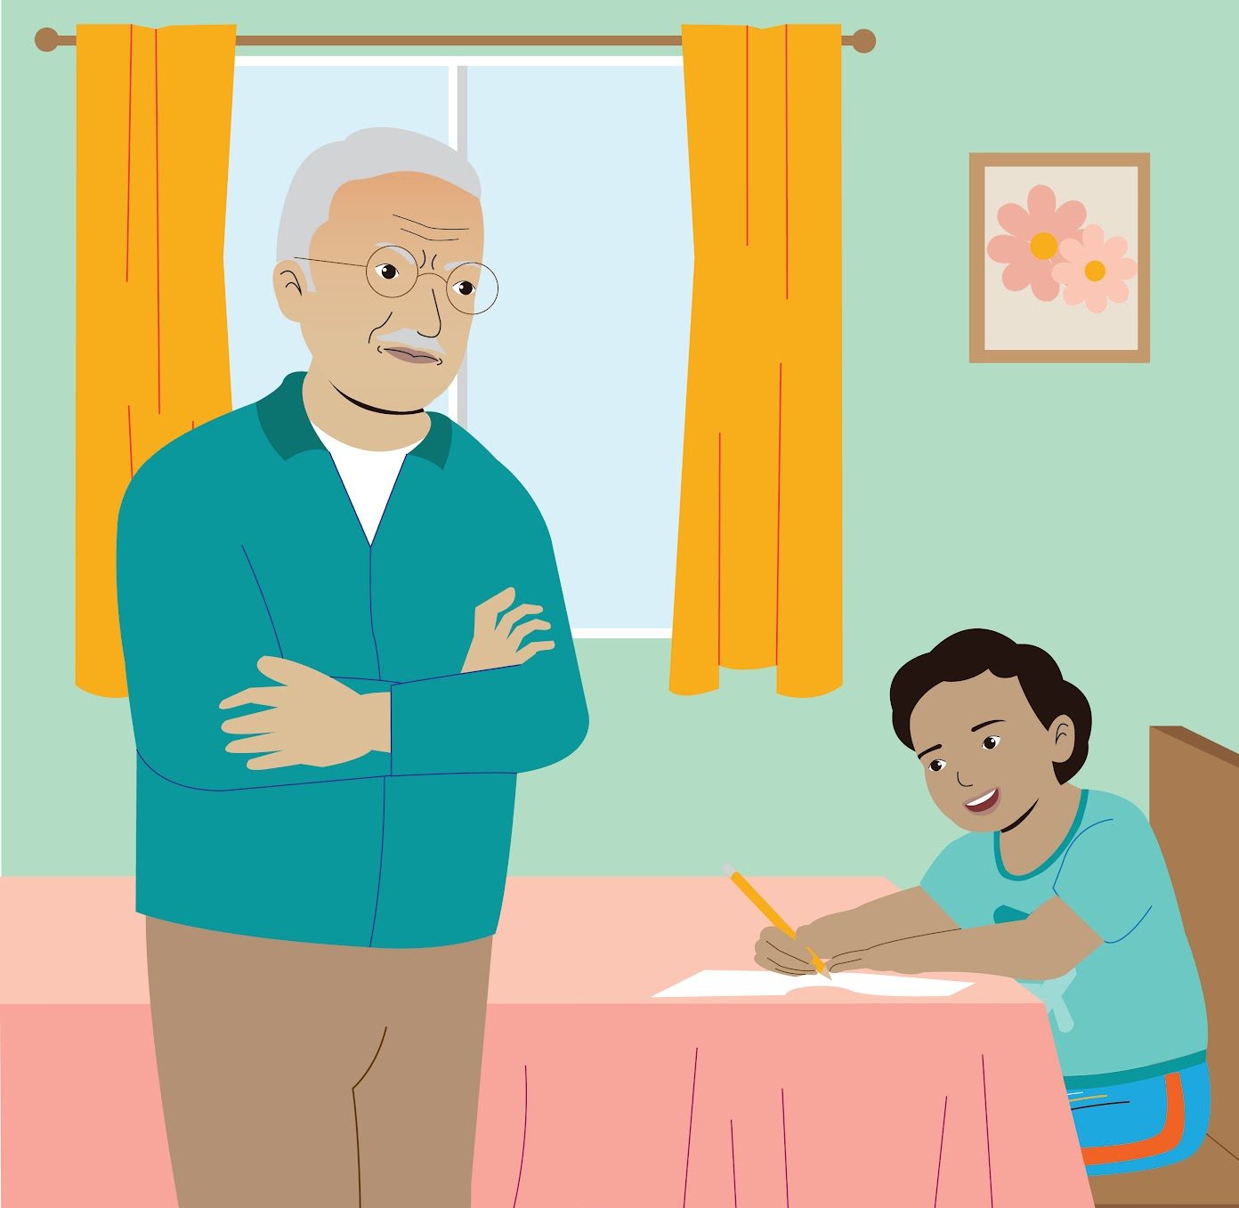
Primeros pasos al usar Crianza con Conciencia + Chatbot
Empecemos con el chatbot de Crianza con Conciencia +
Prepárate para proporcionar los siguientes datos a medida que el chat automatizado los vaya solicitando:
Escribe el NOMBRE O APODO de tu niña, niño o adolescente
Elige el sexo de tu niña, niño o adolescente
Indica la fecha de nacimiento de tu niña, niño o adolescente (dd/mm/aaaa)
Pero, ¿cuál niña, niño o adolescente debo de escoger? ¡Tengo más de uno!
Notes:
Escriban el nombre de su niña o niño
Género de la niña o del niño
Fecha de nacimiento de la niña o del niño

Slide 25
Primeros pasos al usar Crianza con Conciencia + Chatbot
Pero, ¿cuál niña, niño o adolescente debo de escoger? ¡Tengo más de uno!
Entendemos que cada persona es única e irrepetible y que cada situación es compleja.
Sacarás el máximo provecho de Crianza con Conciencia + si te centras en un solo niño, niña o adolescente.
Al inscribirte, elige al niño, niña o adolescente que presente más problemas de conducta. Recuerda que la niña, el niño o adolescente tiene que tener entre 2 y 17 años.
Si te centras en un solo niño, niña o adolescente, comprenderás mejor sus necesidades.
Lo que aprenderás en Crianza con Conciencia + puede aplicarse para apoyar el crecimiento de todos tus niños, niñas o adolescentes.
Notes:
Si el padre, madre o cuidador tiene varios niños, niñas o adolescentes, pídele que al inscribirse en el programa elija a la niña, niño o adolescente que presente más problemas de conducta. Recuérdale que las sesiones que lleven del programa pueden aplicarse a todos los niños, niñas o adolescentes. Sin embargo, para lo que dure el programa, pídele que se centre solo en una niña o un niño.

Slide 26

Notes:
Video de introducción:
Pídele a las personas participantes que hagan una pausa cuando aparezca el vídeo de introducción de 5 minutos que explica cómo funciona Crianza con Conciencia + en su chatbot.
Reproduce el video en la pantalla. Pregúntale a las personas participantes si tienen alguna duda.

Slide 27



Primeros pasos al usar Crianza con Conciencia + Chatbot
Elige CUALQUIER OPCIÓN para establecer cómo quieres recibir los mensajes
Texto, Imágenes y Videos
Selecciona esta opción si:
Leer representa un reto para ti
NO necesitas cuidar tus datos móviles
Texto, Imágenes y Audio
Selecciona esta opción si:
Leer representa un reto para ti
SÍ necesitas cuidar tus datos móviles
Solo Texto e Imágenes
Selecciona esta opción si:
Leer NO representa un reto para ti
SÍ necesitas cuidar tus datos móviles
Notes:
Dile a las personas participantes que sigan las indicaciones de Crianza con Conciencia +. Crianza con Conciencia + les pedirá que:
Elijan cómo quieren recibir los mensajes
Texto, Imágenes y Videos
Selecciona esta opción si leer representa un reto para ti, y no necesitas cuidar tu uso de datos móviles
Texto, Imágenes y Audio
Selecciona esta opción si leer representa un reto para ti, y sí necesitas cuidar tu uso de datos móviles
Solo Texto e Imágenes
Selecciona esta opción si leer NO representa un reto para ti, y sínecesitas cuidar tu uso de datos móviles

Slide 28
Ahora sí, ¡estamos listos para empezar!

Slide 29

Notes:
Primera Habilidad de Crianza: El Autocuidado (5 min)
Instrucciones
Comparte con los padres, las madres y los cuidadores que comenzaremos Crianza con Conciencia + aprendiendo un breve ejercicio de relajación.
La crianza puede ser difícil y es útil aprender un ejercicio de relajación que los padres, las madres y las personas cuidadoras puedan usar siempre que sientan enojo o estrés. Es una gran herramienta de crianza y una habilidad para la vida.
Dile a las personas participantes que sigan las indicaciones de Crianza con Conciencia +. Crianza con Conciencia + les pedirá que hagan el ejercicio de autocuidado.
Reproduce el video o el audio para todo el grupo y practiquen juntos el ejercicio.
Pregúntale a los padres, madres y personas cuidadoras si tienen alguna duda sobre el ejercicio.

Slide 30
¡Exploremos la primera sesión juntos!
Selecciona/Escribe SIGUIENTE
Notes:
Revisión general de la primera sesión del chatbot de Crianza con Conciencia + (5 min)
Resumen
Padres, madres y cuidadores explorarán la primera sesión en el chatbot para ver qué se incluye normalmente en una sesión de Crianza con Conciencia +.
Instrucciones
Pídele a los padres, madres y cuidadores que se tomen un momento y completen la primera sesión, "Pasar Tiempo Uno a Uno con Mi Niña o Niño/Adolescente" en sus teléfonos. Recuérdales que no se trata de obtener cada una de las respuestas correctas en el cuestionario de la sesión, sino que todos estamos aquí para aprender juntos.
Tras completar la sesión, pide que compartan sus experiencias con el resto del grupo. Discute los temas que se incluyeron en la sesión y las ideas que surgieron.
Comparte los siguientes puntos con los padres, las madres y personas cuidadores
Aunque no todas las sesiones incluirán cuestionarios y historietas, cada una de ellas incluirá tips o consejos.
La sesión de cada persona será un poco diferente, ya que se personalizan según el perfil de los padres, madres o cuidadores.

Slide 31
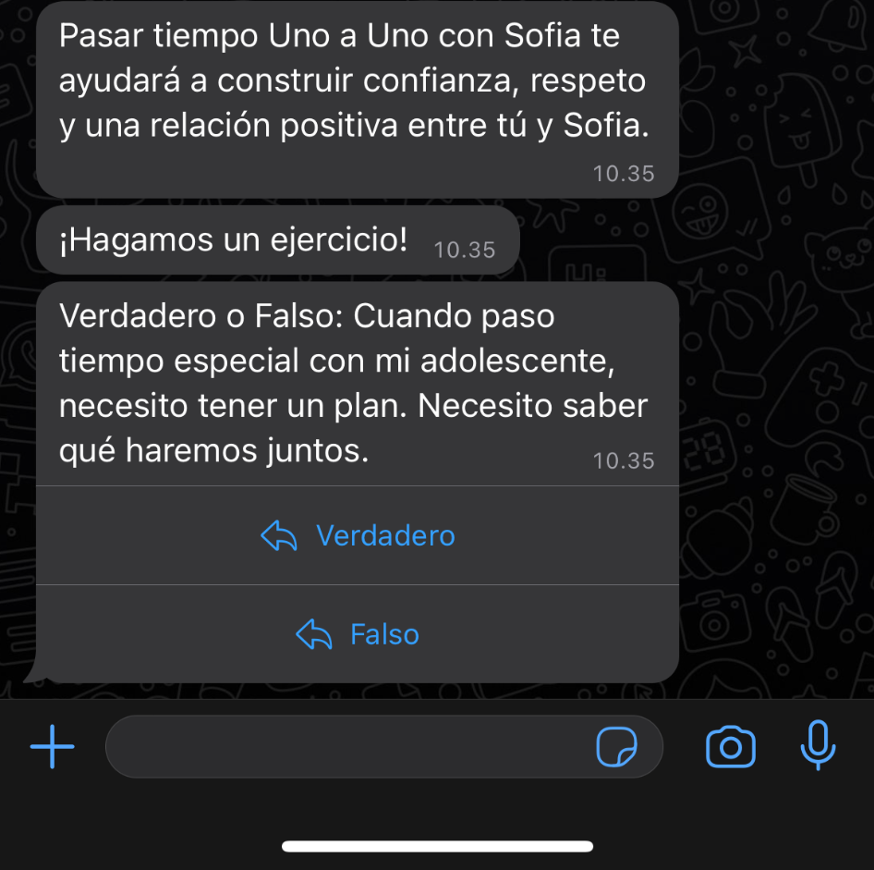
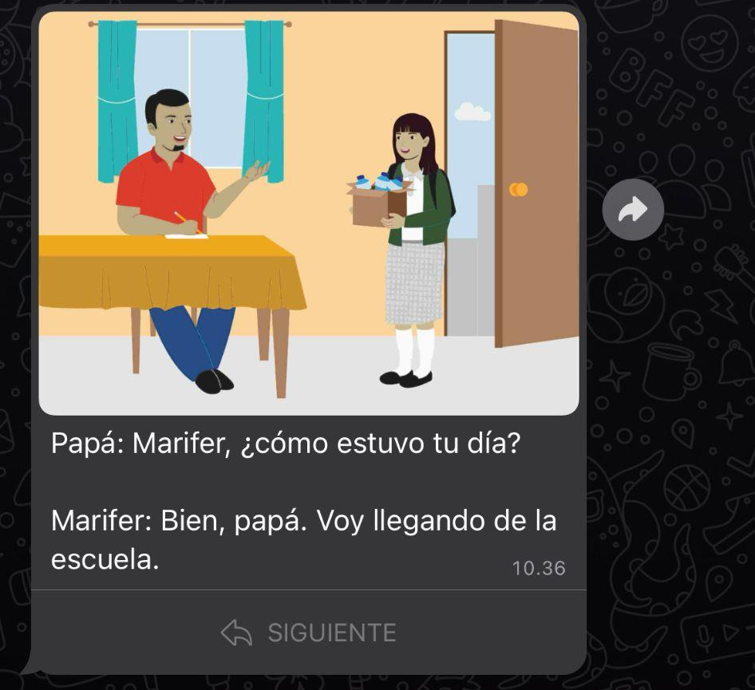
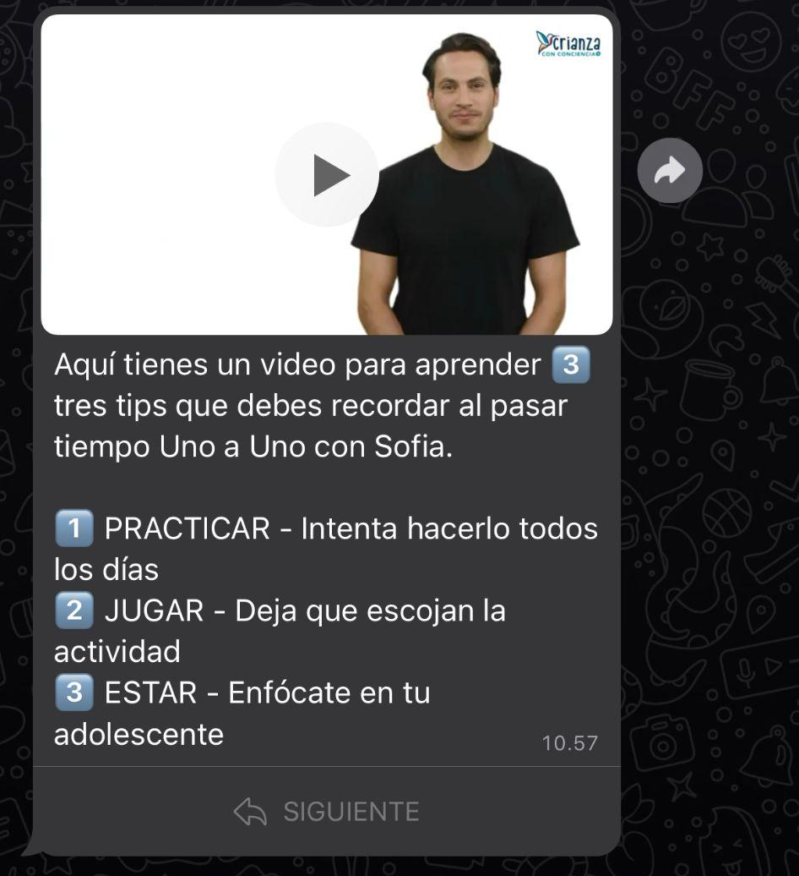
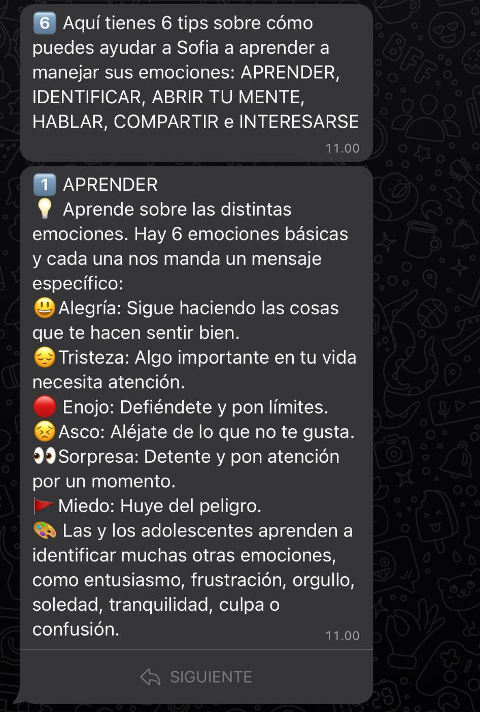
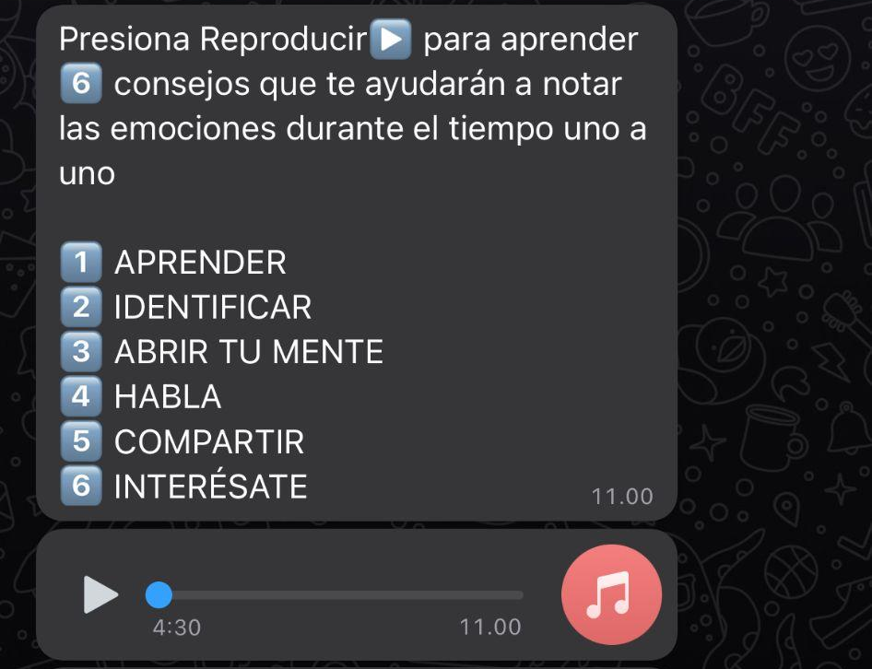
¿En qué consiste una sesión de Crianza con Conciencia +?
Tips
Cuestionarios Recuerda, contesta usando lo que ya sabes. ¡Estamos aquí para aprender!
historietas
Video
Las sesiones serán diferentes para cada persona. ¡Están personalizadas!
Texto
Audio

Slide 32
Resuelve Retos y Dificultades en el chatbot de Crianza con Conciencia +
ESCRIBE SIGUIENTE
ESCRIBE MENÚ
¿Te atoraste en el chatbot? ¿No ves la palabra SIGUIENTE?
Cambia la configuración Revisa las sesiones que has completado
Vuelve a ver el vídeo de integración
ESCRIBE REPRODUCIR
ESCRIBE AYUDA
Encuentra actividades lúdicas para hacer con tu niña, niño o adolescente
Explora recursos e información de contacto relacionados con violencia intrafamiliar, violencia sexual, salud mental u otras situaciones urgentes.
Notes:
Resumen
Las personas participantes pueden encontrarse con algunos desafíos al interactuar con Crianza con Conciencia + chatbot. Enséñales a las personas participantes cómo solucionar problemas con el chat automatizado.
Instrucciones
Pídele a las personas participantes que se muestren unos a otros cómo resolver los siguientes desafíos:
Estoy atorado en Crianza con Conciencia +, o no aparece el botón "Siguiente".
Escribe y manda la palabra SIGUIENTE para navegar a tu siguiente actividad.
No sé cómo acceder al Menú Principal ni sé qué hace el Menú.
Escribe y manda la palabra MENÚ en cualquier momento para:
Seguir tu progreso
Cambiar la configuración (cómo/cuándo recibir mensajes, actualizar tus datos para contenido personalizado)
Volver a ver el video de integración y obtener tips para navegar en Crianza con Conciencia +.
Obtener ayuda para superar desafíos específicos al aplicar las habilidades aprendidas.
Tengo una emergencia y necesito ayuda urgente.
Escribe y manda la palabra AYUDA, en cualquier momento, para acceder a datos de contacto y recursos en tu comunidad en caso de necesitar ayuda relacionada con violencia familiar, violencia sexual, salud mental u otras emergencias.
Pregúntale a los padres, madres y personas cuidadoras si tienen alguna duda sobre el uso de Crianza con Conciencia + Chatbot

Slide 33
¿Cómo Entender el MENÚ de Crianza con Conciencia +?
Notes:
Usar MENÚ para cambiar la configuración

Slide 34
¿Cómo Entender el MENÚ de Crianza con Conciencia +?
Notes:
Usar MENÚ para volver a ver las sesiones que han completado

Slide 35
Acordemos algunas reglas básicas
Notes:
Resumen
Establecer reglas básicas que ayuden a hacer del programa un lugar seguro en donde puedan aprender juntos. Es importante que el grupo establezca reglas básicas para garantizar que su tiempo juntos y sus experiencias compartidas sean productivas. Estas reglas deben elaborarse en grupo y pertenecer al grupo.
Las reglas básicas también son útiles para ayudarte a dirigir estas sesiones como facilitador. Pueden ser útiles al recordarle a las personas participantes que ellas crearon las reglas para las sesiones.
Instrucciones (Diapositiva)
Compártele a las personas participantes que ahora se hablará sobre los pasos que siguen. Menciónales que llevarán las lecciones a través del chat automatizado y que tú llevarás las sesiones de chat con ellos en WhatsApp cada ciertos días.
Para que el grupo de WhatsApp sea un espacio seguro y cómodo para todas y todos, pídele a las personas participantes que piensen en qué es lo que consideran importante para que se puedan sentir cómodas, respetadas, seguras y apoyadas en el grupo.
¡Crianza con Conciencia + es un programa especial! Reúne a las familias para que aprendan y compartan experiencias comunes.
Al hablar de las Reglas Básicas, puedes usar el siguiente formato:
Coloca un rotafolio y escribe en la parte superior: Reglas básicas
Pídele a las personas participantes que compartan sus sugerencias.
Escribe las reglas y los comentarios en el rotafolio para conservarlos como referencia.
Asegúrate de que las Reglas Básicas describen comportamientos positivos. Puedes solicitar reglas sobre temas concretos, como el uso del celular, el respeto, etc.
Puedes repetir lo que oyes y explorar las reglas para asegurarte de que todos los miembros del grupo están de acuerdo y entienden.
Por ejemplo, si alguien menciona "Respeto", pregúntale qué significa para él o ella. ¿Qué tipo de comportamiento demuestra "Respeto"?
Asegúrate de que todo el mundo está de acuerdo y tiene la oportunidad de contribuir antes de pasar a otra sugerencia.
Algunas reglas básicas útiles pueden incluir:
Reglas básicas para el chatbot Crianza con Conciencia +:
Comprométete a realizar las actividades diarias sugeridas.
Pide ayuda si tienes dificultades para acceder a las actividades.
Asegúrate de que tienes datos móviles para realizar las actividades diarias de Crianza con Conciencia +.
Reglas básicas para el Grupo de Comunidad de WhatsApp:
Respeta la privacidad de las fotos y videos personales que se envíen al chat grupal.
Cada persona es diferente y tendrá distintas experiencias que compartir.
Respétense mutuamente prestando atención y tomando turnos para compartir y escuchar.
Lo que decimos en el grupo se queda en el grupo, tanto en persona como en línea.
Comparte solo aquello con lo que te sientas cómodo.
El debate o la discusión en el grupo de WhatsApp se centrará únicamente en criar a una niña o niño, adolescente.
¡Siéntente libre de hacer cualquier pregunta!
Recuérdale a los padres, madres y personas cuidadoras que el grupo tiene reglas básicas para que se mantenga un ambiente positivo y todos se sientan cómodos compartiendo. Si alguien rompe una regla involuntariamente, las personas facilitadoras le enviarán al padre, madre o cuidador, un mensaje en privado con un recordatorio amable y le recapitularán las reglas a todo el grupo. Sin embargo, si un participante comparte algo inapropiado o sigue incumpliendo las reglas, es posible que el facilitador tenga que retirarlo para garantizar que el grupo siga siendo un espacio positivo.

Slide 36


Próximos Pasos: Rol del Facilitador
A lo largo de Crianza con Conciencia +, yo:
Estaré en contacto contigo de vez en cuando, de aquí hasta que termine el curso, para saludarte y preguntarte cómo vas.
Me aseguraré de que todos y todas sigan las reglas básicas que hemos acordado hoy como grupo.
Te invitaré a hablar sobre algunas cuestiones relacionadas con la crianza.
Denunciaré cualquier caso de abuso hacia niñas, niños, adolescentes y adultos.
Me despediré y me saldré el grupo cuando termine el programa. Sin embargo, todos pueden seguir aprendiendo y usando el WhatsApp de Crianza con Conciencia +.
Al final del año, habrá nuevos cursos de Crianza con Conciencia + .
Notes:
Rol del Facilitador (5 min)
Instrucciones
Comparte con los padres, madres y personas cuidadoras que a lo largo de Crianza con Conciencia +, tu rol será:
De vez en cuando y hasta que finalice el curso, saluda y pregunta cómo van
Asegurarte de que todos los padres, madres y personas cuidadoras siguen las reglas básicas mencionadas anteriormente
Plantea preguntas sobre la crianza que puedan discutirse
Denuncia cualquier caso de abuso hacia niñas, niños, adolescentes y adultos.
Sal del grupo una vez terminado el programa. Sin embargo, los padres, madres y cuidadores pueden seguir aprendiendo a través de Crianza con Conciencia +. Al final del año, habrá nuevos cursos en Crianza con Conciencia +.

Slide 37
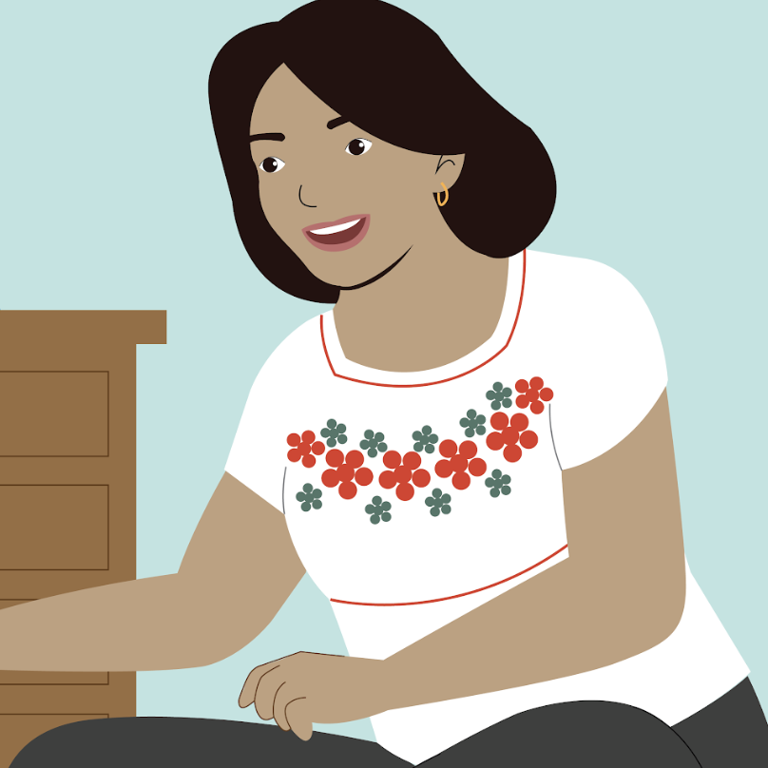
Preguntas
¿Tienes alguna pregunta sobre
Cómo usar el chatbot de Crianza con Conciencia +
Cómo participar en el Grupo de Comunidad de WhatsApp
¿Algo más?
Notes:
Preguntas (5 min)
Resumen
Reflexiona con los padres, madres y personas cuidadoras sobre cualquier área específica de Crianza con Conciencia + que requiera apoyo.
Anima a los padres, madres y personas cuidadoras mediante preguntas abiertas, como: "¿Hay algo en específico sobre el uso de Crianza con Conciencia + chatbot de lo que te gustaría saber más?" o "¿Cuáles son tus primeras impresiones relacionadas con los Grupos de Apoyo de WhatsApp?"
Para responder a las preguntas de los padres, madres y personas cuidadoras ofrece información clara y concisa. Proporciona orientación paso a paso si es necesario.
Instrucciones
Pregúntale a los padres, madres y cuidadores si tienen alguna duda sobre:
Usar Crianza con Conciencia + chatbot
Participar en los Grupos de Apoyo de WhatsApp

Slide 38
Vincula la app:
Vincula la App Formando Conciencia + y el Número de Identificación Único (NID)
Notes:
Conectar Formando Conciencia + y Parent ID (10min)
Resumen
Para poder informar sobre la asistencia de los padres, madres y cuidadores, tendrás que conectar el identificador único de cada padre, madre y cuidador con tu App Formando Conciencia +.
Instrucciones
Sigue los pasos que se indican a continuación para añadir a cada padre, madre y cuidador a tu App Formando Conciencia +:
Para añadir un padre, madre y cuidador:
Selecciona el ícono de perfil en la barra de navegación inferior.
Elige "Añadir Padre, Madre y Cuidador"
Introduce los datos de los padres, madres y cuidadores en el formulario. Para introducir el identificador único (UID) de los padres, madres y cuidadores pídeles que escriban "ID" en Crianza con Conciencia +. Copia el número de 6 dígitos en el perfil la madre, el padre o cuidador.
Si dos padres, madres y cuidadores de la misma familia participan juntos en Crianza con Conciencia +, debes vincular sus cuentas.
Una vez que hayas añadido el primer perfil de padre, madre o cuidador, para añadir un segundo padre, madre o cuidador selecciona "Añadir padre, madre y cuidador"
Introduce los datos de los padres, madres y cuidadores en el formulario. Para introducir el identificador único (UID) de los padres, madres y cuidadores pídeles que escriban "ID" en Crianza con Conciencia +. Copia el número de 6 dígitos en el perfil la madre, el padre o cuidador.
Selecciona "Añadir Compañero de Crianza"
Selecciona al compañero de crianza de entre los perfiles de usuario de padres, madres y cuidadores disponibles.
Selecciona "Guardar".
*Los perfiles de ambos padres, madres o personas cuidadoras se actualizarán para hacer constar al compañero de crianza*

Slide 39
¡Comparte en una palabra cómo te sientes después de la sesión!
Notes:
Actividad de Cierre (10 min)
Resumen
Cierra con una actividad de despedida. Deja que las personas participantes decidan cómo quieren terminar la sesión. Puede ser una oración o un aplauso grupal.
Instrucciones
Pídele a todos que caminen lentamente por la sala.
Invítales a reflexionar sobre lo que han aprendido hoy.
Reconoce que los pensamientos pueden divagar; pídeles con gentileza que vuelvan a atender a tu voz.
Permite 3 minutos de reflexión individual en silencio.
Después de 3 minutos, reúnanse en círculo.
Invita a un voluntario a compartir una afirmación o algo que haya aprendido hoy.
Continúa en el sentido de las manecillas del reloj, con cada persona compartiendo brevemente.
El facilitador puede modelar cómo compartir con una frase como: "Estoy impresionado con su compromiso por sus niñas, niños y adolescentes al presentarse hoy"
Da las gracias a todos por compartir y concluye la sesión con mucho entusiasmo: "¡Gracias por formar parte de Crianza con Conciencia +, un aplauso para todos!"

Slide 40
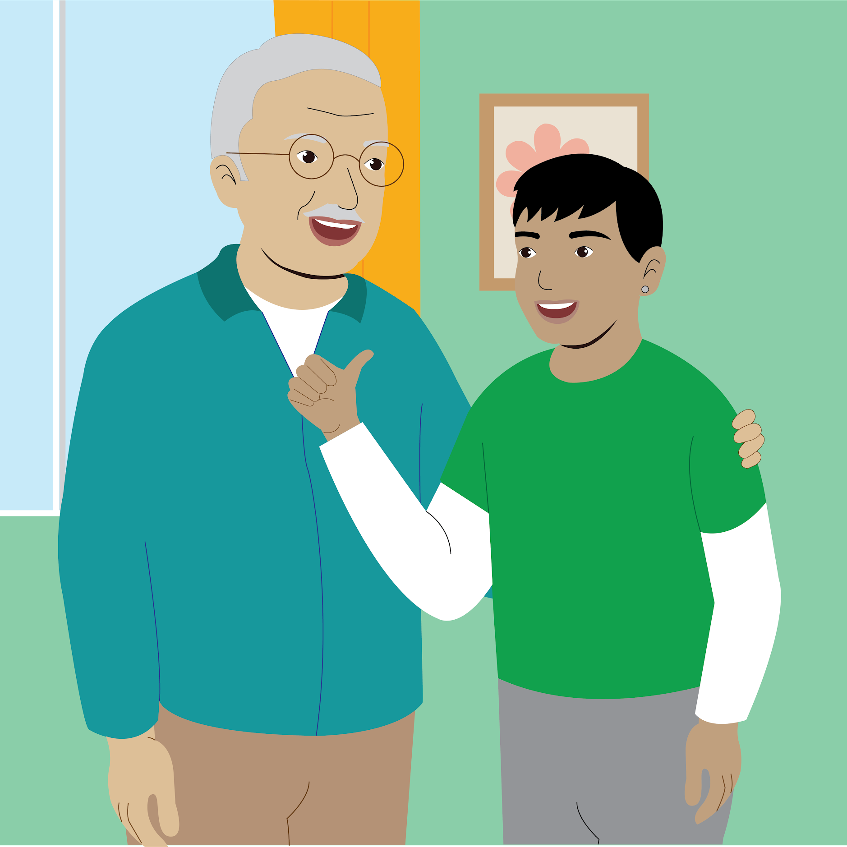
Próximos Pasos
Más adelante tendremos nuestra primera sesión de chat para presentarnos
Irás a casa y probarás tu primera Actividad para Casa: pasar 5 minutos de Tiempo Uno a Uno con tu niña, niño o adolescente
¡Mañana llevarás la próxima sesión!
Notes:
Recuérdale a las personas participantes
Estar atentos a la próxima sesión de Crianza con Conciencia + chatbot.
Compartir sus experiencias y retos en el Grupo de Comunidad de WhatsApp.
¡Agradece a las personas participantes por el compromiso que han adquirido entre ellos al venir al grupo!

Slide 41
Gracias por tu compromiso
¿Alguna pregunta?

